Slide 1
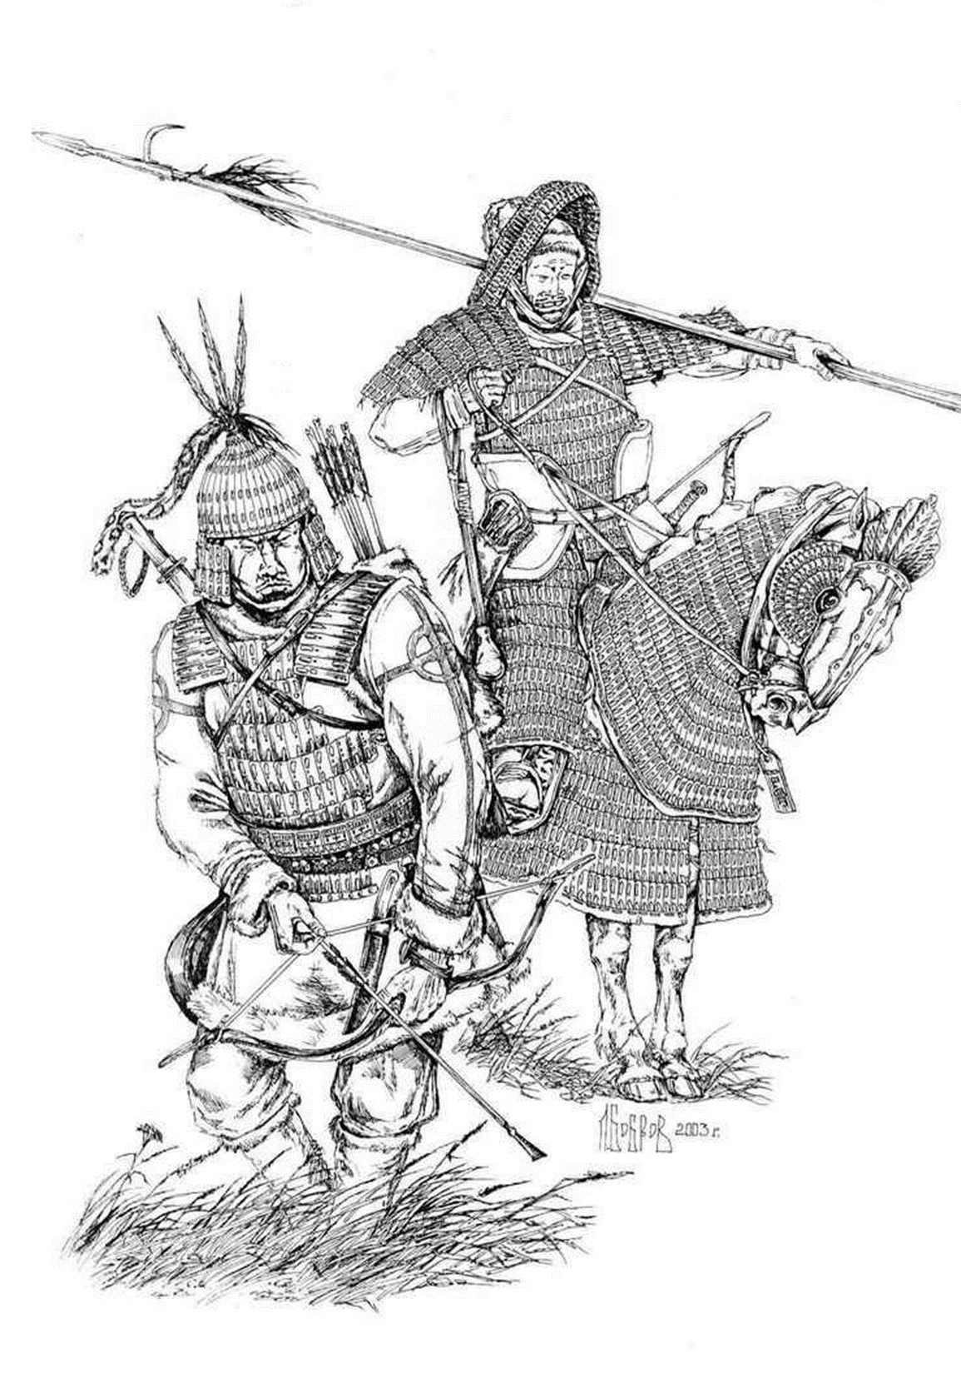
Народы Дальнего Востока России в XIII–XVII вв.
Чжурчжэни –
«народ воинственный и коварный»
Секреты непобедимости чжурчжэней
Китайские летописи о воинах- чжурчжэнях
Памятники военного могущества
Notes:
http://rezerv.narod.ru/history/ussur-pozdsrednevek.htm

Slide 2
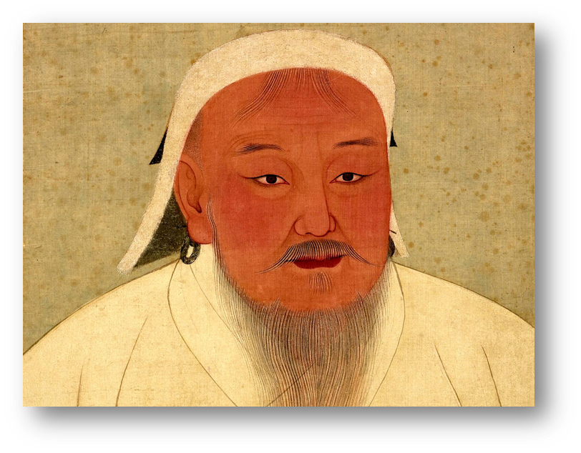

Нет на земле народа коварней ,чем чжурчжэни, приказываю захватить земли Цзинь , принести этому народу народу смерть и разрушение, чтобы даже памяти не осталось в веках….
Они дерутся так, как будто сами духи вступают
в сражение, и в конце концов одерживают победу.
из Китайской летописи
Сформулируйте вопросы, которые возникли у вас при знакомстве с отрывком из китайской летописи.
И мы попробуем в течение урока найти на них ответы.

Slide 3

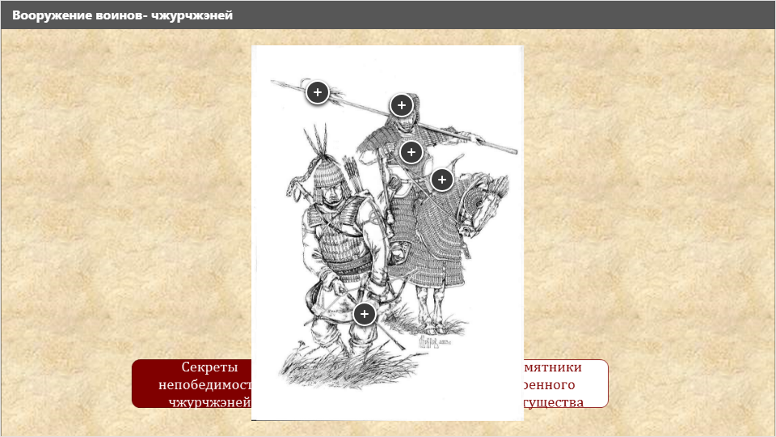
Интерактивность
Щелкните кнопку Интерактивность для редактирования этой интерактивности
Китайские летописи о воинах- чжурчжэнях
Памятники военного могущества
Секреты непобедимости чжурчжэней

Slide 4
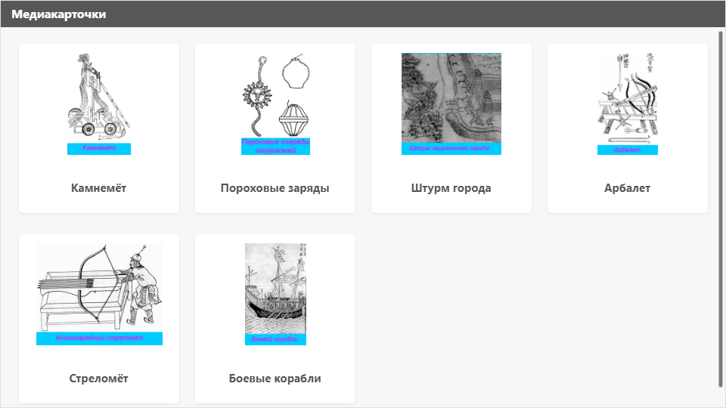
Интерактивность
Щелкните кнопку Интерактивность для редактирования этой интерактивности

Slide 5
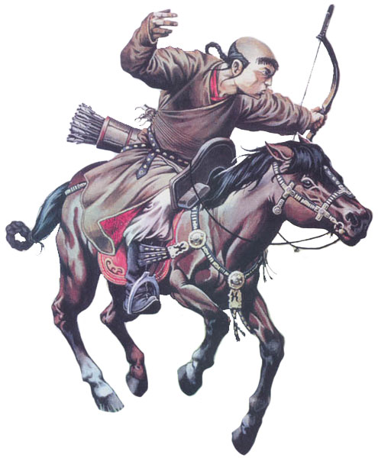
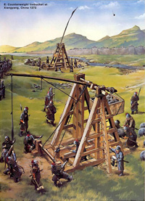
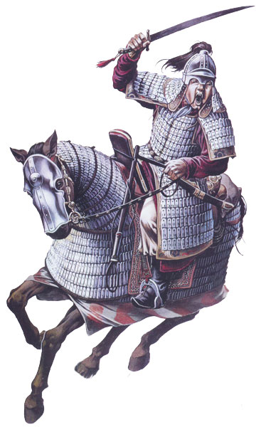
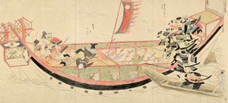
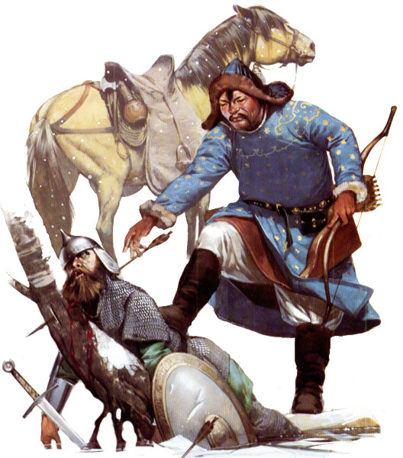
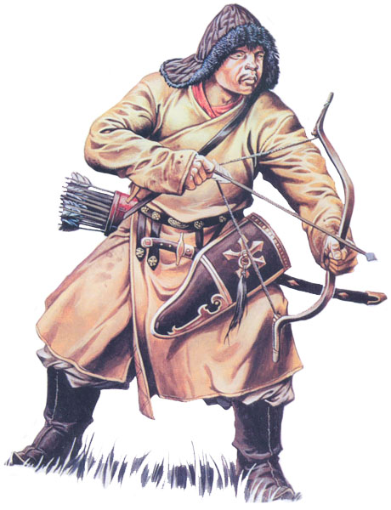
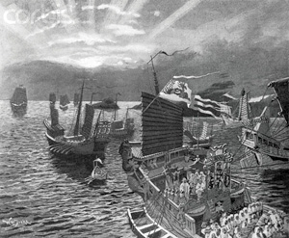

Slide 6
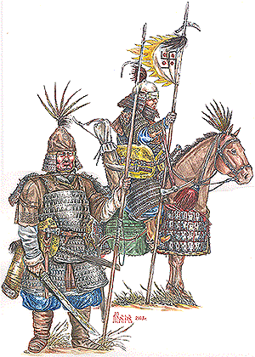
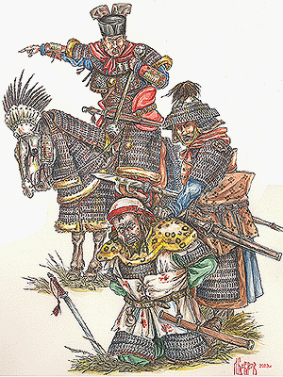
Рис1.Тяжеловооруженные цзиньские и монгольские воины XII - начала XIII вв. (к стр. 56). Рисунки и реконструкции Л. А. Боброва. Слева направо: 1. Цзиньский (чжурчжэньский) военачальник XII в. 2. Китайский наемник цзиньской армии второй половины XII - начала XIII вв. 3. Монгольский Маркуз-хан.
Рис2. Тяжеловооруженные чжурчжэньские воины XI - начала XIII вв. Рисунки и реконструкции Л. А. Боброва. Слева направо: 1. Дружинник чжурчжэньского рода Ваньян, конец XI - начала XII вв. 2. Тяжеловооруженный цзиньский воин конца XII - начала XIII вв.

Slide 7
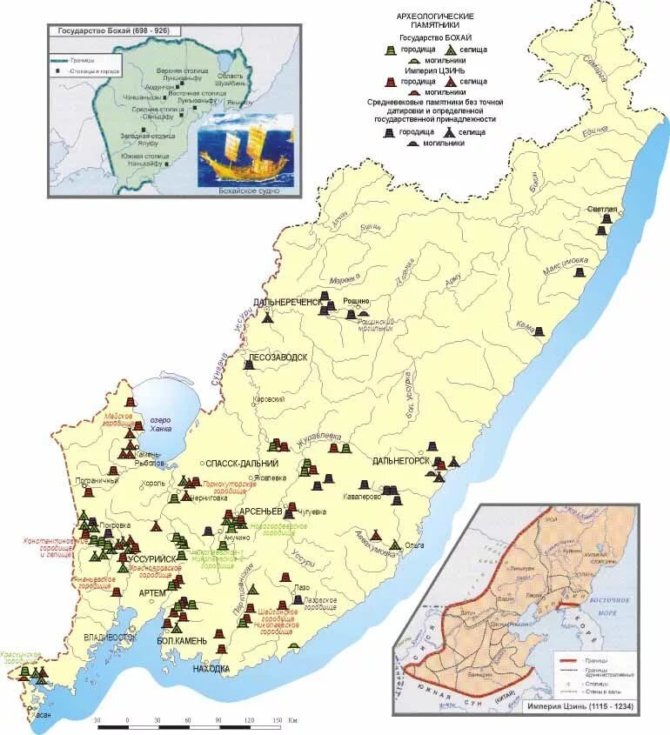
Почему же в сражениях с монголами военная удача не была на стороне чжурчжэней?

